Slide 1
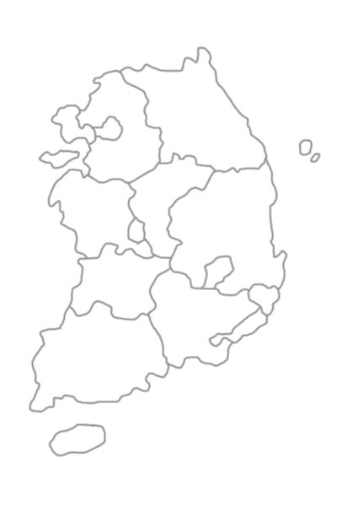
FINAL PROJECT
BIGDATA PROCESSING
17681018 윤현호
17681027 전병호

Slide 2
INDEX
01 / 주제 선정
02 / 목적 및 필요성
03 / 진행 일정
04 / 기대효과 및 활용방안
05 / 아키텍처 정의
06 / 데이터 수집, 가공, 저장
07 / 시각화
08 / 빅데이터 분석 플랫폼 소개

Slide 3
주제 선정
01
선정 배경
- 최근 몇 년간 우리나라 기후는 겨울이 생각보다 따뜻하다거나, 가을과 봄이 지나치게 짧다거나 하는 이상 기후를 겪고 있다. 평년 기온은 매년 올라가고 있는 추세이기도 하다.
- 우리나라는 연간 기온, 강수량 등 기후변수의 변화를 겪고 있다.
- 기록적인 최저기온 일수가 급격히 감소해 여름철 최대 강수량이 증가했다.
- 계속되는 지구 기후 변화는 지역 기후 변화와 사회, 경제, 산업, 문화, 그리고 많은 다른 분야들에 영향을 미치는 극단적인 날씨를 만들어냈다.

Slide 4
목적 및 필요성
02
목적
- 기후 변화의 심각성과 시급성을 환기시키는 목적
필요성
- 시각적으로 보이는 자료를 통해 기후 변화를 인지하고 기후변화에 대응하는 노력을 기울이기를 원한다.

Slide 5
진행 일정
03
진행 일정
11/10 (수) : 주제 회의 및 선정
11/17 (수) : 아키텍처 회의
11/25 (목) : 데이터 수집 및 저장, 시각화 작업
12/05 (일) : 데이터 재가공, 시각화 작업
12/11 (토) : 발표 준비

Slide 6
기대효과 및 활용방안
04
기대효과 및 활용 방안
- 기후 변화의 영향이 지역에 가시화 될 정도로 현재진행중이다.
- 각지의 사람들의 관심과 대응 노력이 활발해지고 앞으로의 편리한 생활과 과학적 의사결정에 도움을 줄 수 있을 것이라 기대한다.

Slide 7
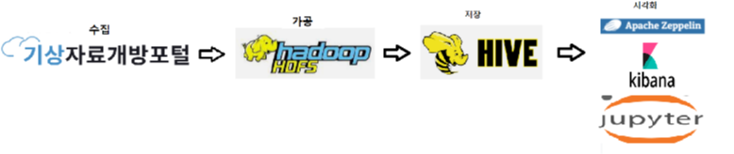
아키텍처 정의
05

Slide 8
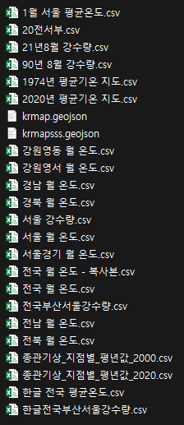
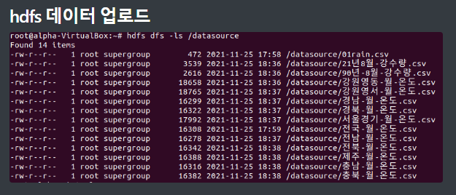
데이터
06
수집
저장

Slide 9
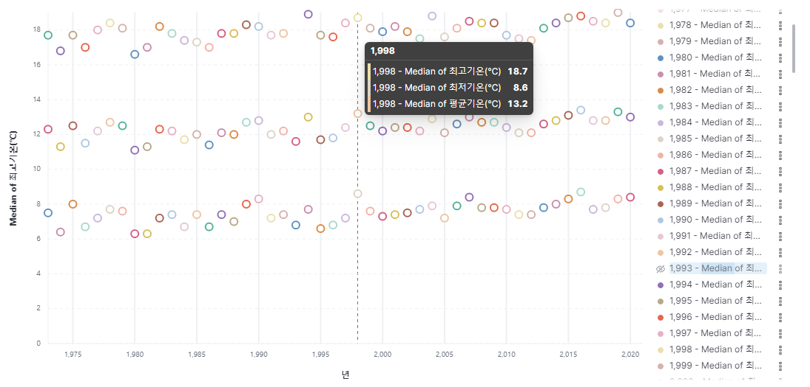
시각화
07

Slide 10
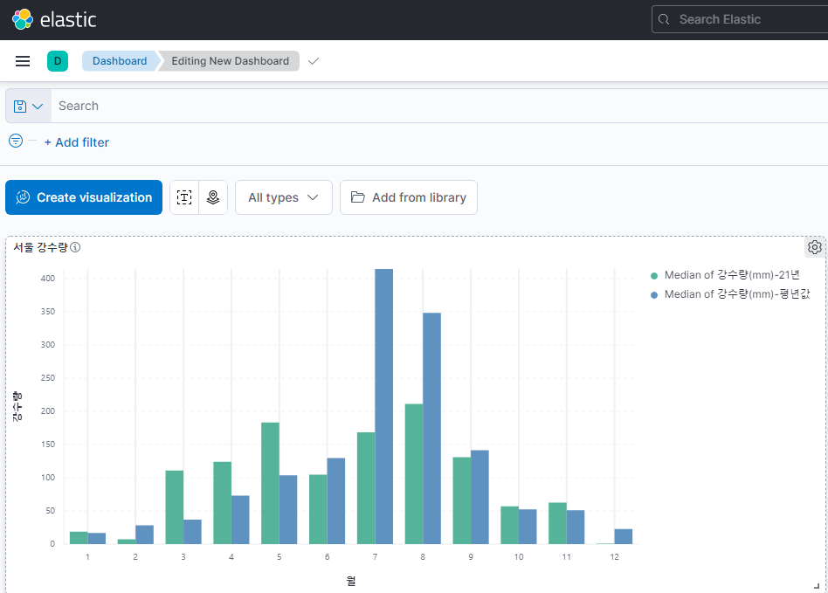
시각화
07

Slide 11
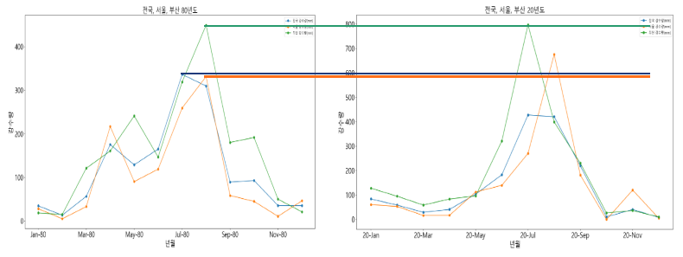
시각화
07

Slide 12
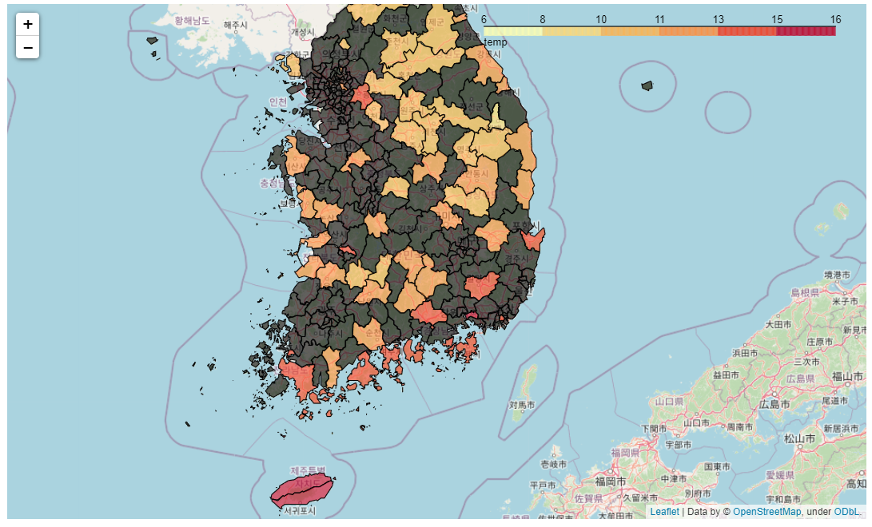
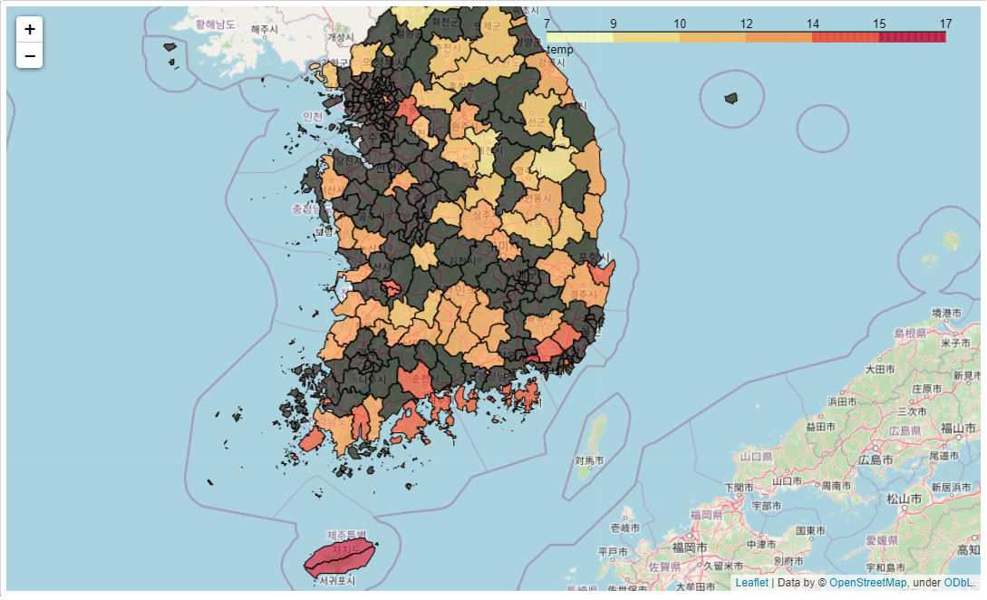
시각화
07
73년도
20년도

Slide 13
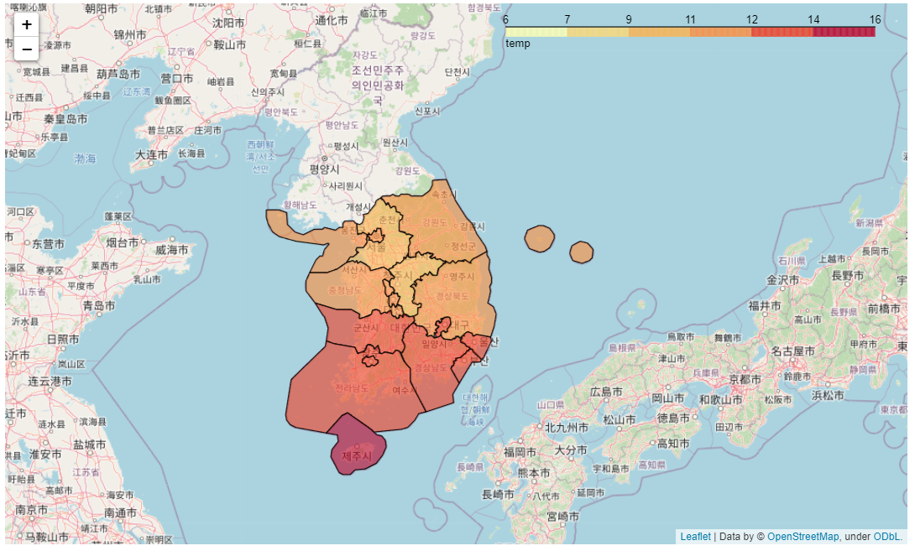
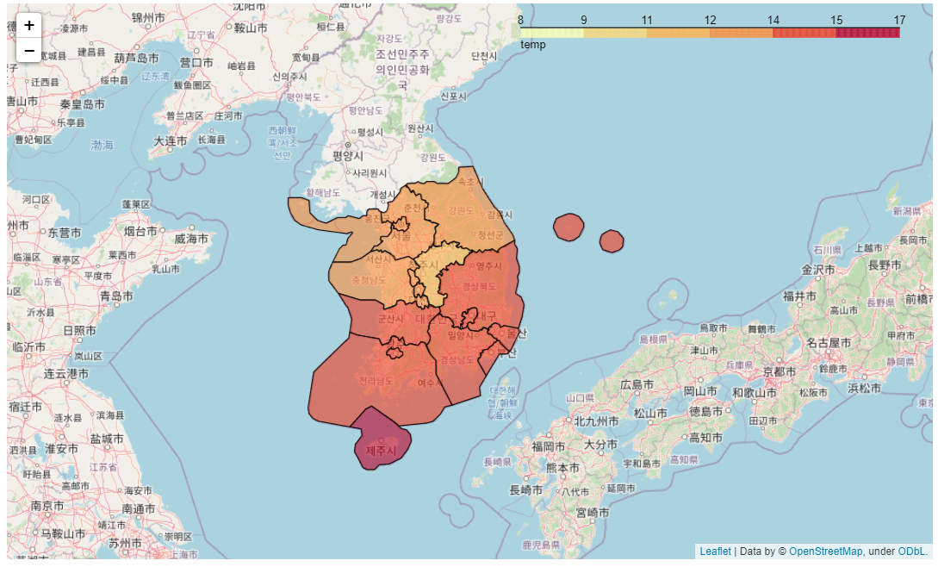
시각화
07
73년도
20년도

Slide 14
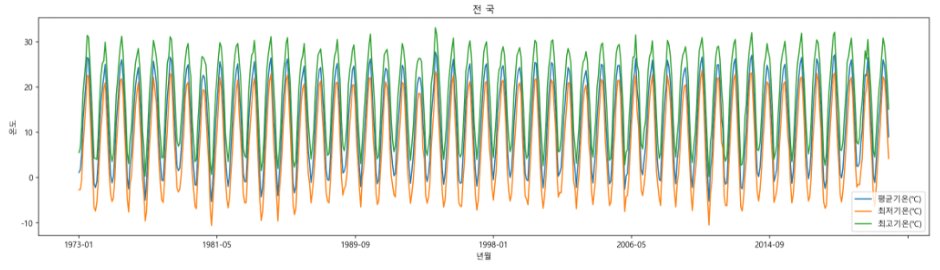
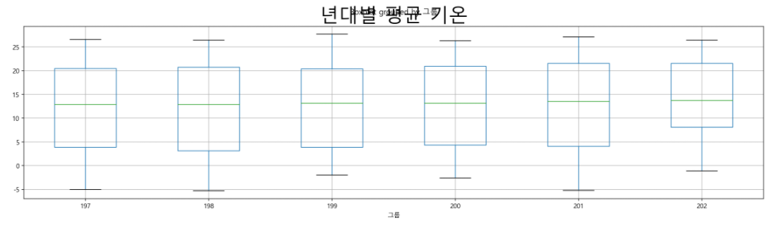
시각화
07

Slide 15
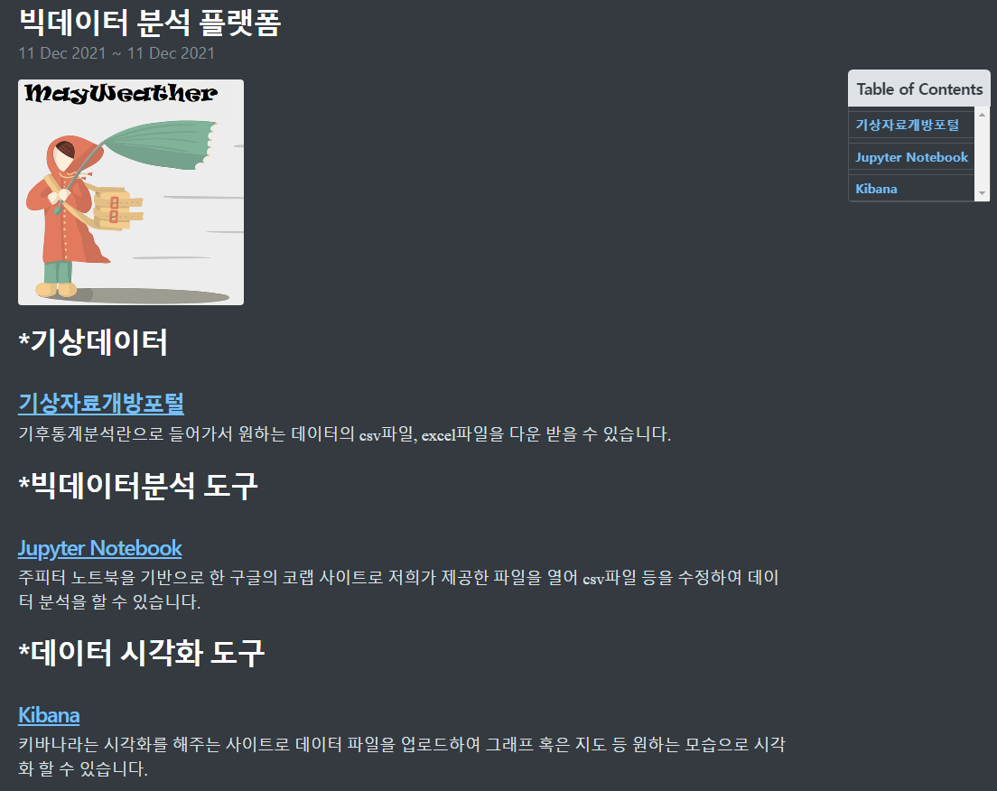
빅데이터 분석 플랫폼 소개
08

Slide 16
Thank you.
17681018 윤현호
17681027 전병호

